Slide 1
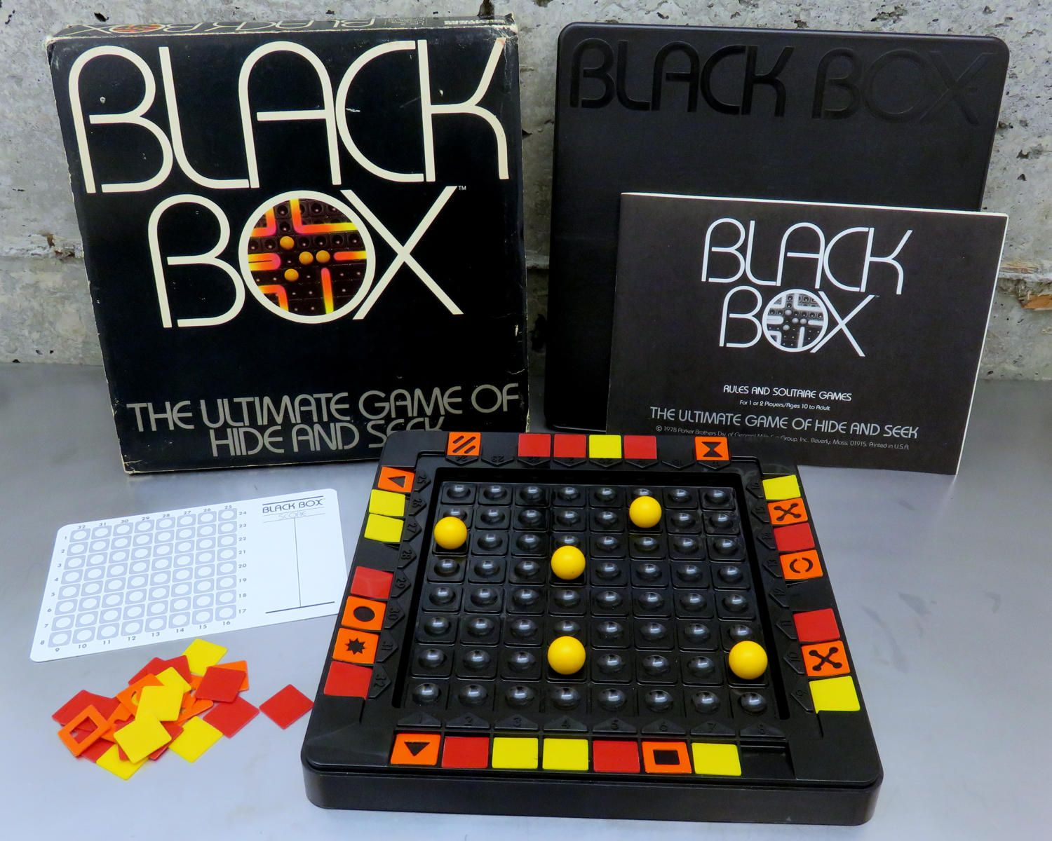
Analyse du jeu BlackBox
Jeu crée par les frères Parker en 1975, le but est de trouver la position « d’atomes » représentés par des billes à l’aide d’entrées sur le bord du terrain.
Avec l’exemple de ce jeu, nous répondrons à la question : « Comment comprendre et résoudre un jeu de type ‘boîte noire’ ? »

Slide 2
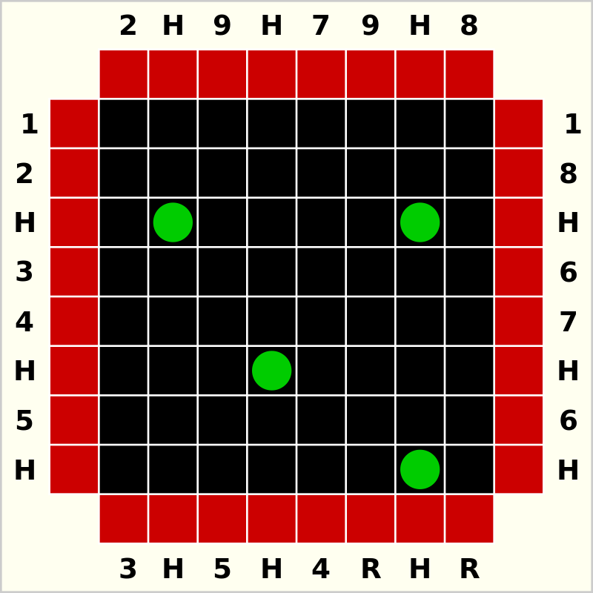
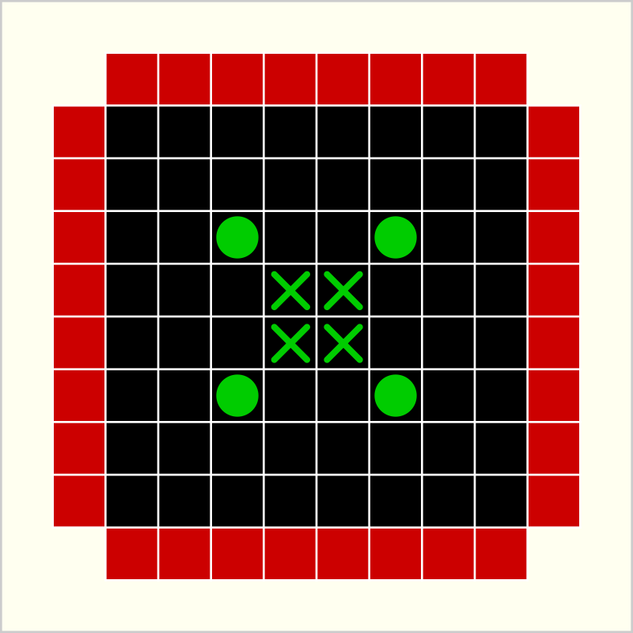
Principe du jeu
A l’origine fait pour être joué à 2 joueurs, on remplace ici « l’encodeur » par un placement aléatoire des billes par l’ordinateur qui renverra la sortie d’une entrée donnée sachant la position des billes.
Problème :
Par la concept de boîte noire du jeu, il n’est pas toujours possible de trouver une solution exacte.
Ce problème apparaît à 3 billes ou plus.

Slide 3
Partie compréhension: Théorie de l’information de Shanon
Ω=

Slide 4
Partie résolution: algorithmique
Résolution assistée
Fonction calcul espaces :
Sortie :
Tous les couples (billes, cases traversées) possibles.
Fonctionnement :
Suppose une bille à gauche, à droite et en face et exécute un appel récursif pour chaque cas avec la position modifiée d’un déplacement élémentaire
Fonction chercheur :
Sortie :
La position des billes si il est possible de la déterminer
La probabilité de présence sinon.
Fonctionnement :
Pour chaque cas renvoyé par calcul espaces, teste s’il est compatible avec la nouvelle entrée
Preuves de correction :
Calcul espaces renvoie en effet tous les cas possibles et ils sont tous réexaminés après chaque nouveau coup.
Ainsi à chaque nouveau coup, les cas stockés sont possibles.

Slide 5
Utilisation de l’algorithme
La donnée utile ici est le nombre de coups utilisés pour trouver la solution. L’algorithme permet donc de ne comparer que la qualité des coups.
On se sert d’un choix aléatoire des entées pour tester si une méthode est pertinente ou non.
Pour un terrain 8*8 avec 2 billes, on a un nombre de coups moyen de 11,3.
On a donc pour projet d’implémenter quelques idées de stratégie (par exemple une utilisant un gradient sur le potentiel d’information) ainsi que différents types d’IA pour pouvoir les confronter entre elles voire même à un joueur humain pour essayer d’en tirer la meilleure stratégie et enfin d’essayer de coder cette dite stratégie pour tester son bon fonctionnement.

Slide 6
Sources et liens
Le jeu en lui même étant peu popularisé, il n’existe pas de document scientifique à son sujet.
On s’est donc rapproché de l’analyse des boites noires comme pour … avec l’aide de … au CNRS.
On a aussi dû se renseigner sur de l’IA avec ces documents :
Lien vers le GitHub du projet :
https://github.com/Ulysse-HAMM/TIPE

